Slide 1

Creazione di un sistema di gestione remoto di macchine virtuali
Corso in Informatica Triennale
Tesi di Alessandro Lorenzi (706306)
A.A. 2010/2011
Relatore: Prof. Andrea Trentini
Correlatore: Prof Mattia Monga
Notes:
Creazione di un sistema di gestione remoto di macchine virtuali

Slide 2
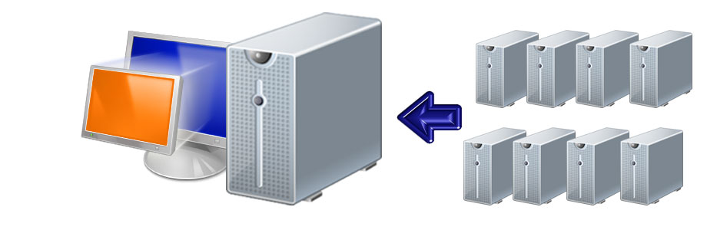
Virtualizzazione
Notes:
SPECCHIO
SINONIMO SIMULAZIONE

Slide 3
Approci
Emulazione
  Possibile emulare qualsiasi architettura
Full-virtualization
  Le istruzioni della macchina guest vengono eseguite su processore fisico.
Paravirtualizzazione
  Sistema operativo guest ed host modificati per comunicare tra di loro.
Notes:
APPROCIO
COMUNICAZIONE

Slide 4





Software
Notes:
IN GRADO DI
CONFRONTO
SVILUPPATO CON APPROCIO

Slide 5

VirtBox

Slide 6
Architettura del progetto
Debian GNU/Linux
KVM
Libvirt
Python Tornado
PostgreSQL
Notes:
PRESTAZIONI
QUALSIASI
STRATO
MIGRARE XEN
CODICE PULITO
MVL
WEB SERVER INTEGRATO

Slide 7
Testing
Alpha test con persone selezionate
  Debugging
  Usability
  Funzionalitá
Beta test con studenti
  Test di carico
Attivo utente guest

Slide 8
Sviluppi futuri
Migrare al framework Pyramid
Dividere le macchine in aule ed inserire la figura di “professore”
Inserire la figura di “amministratore”
Notes:
FLESSIBILITA'

Slide 9
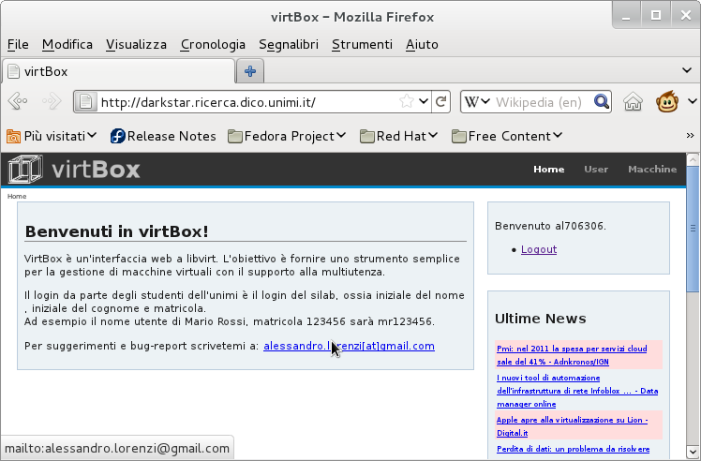

Slide 10
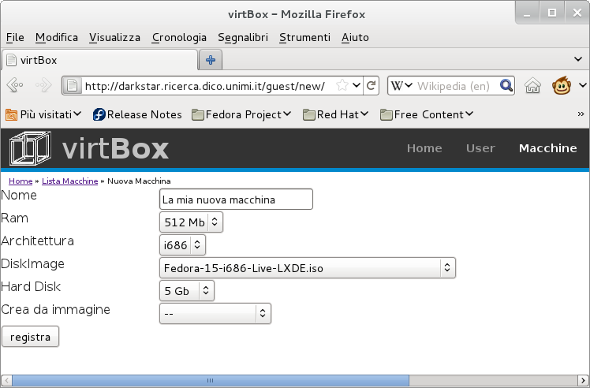

Slide 11
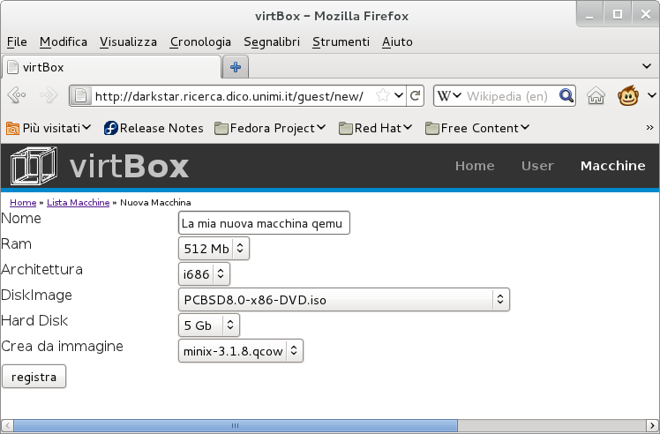

Slide 12
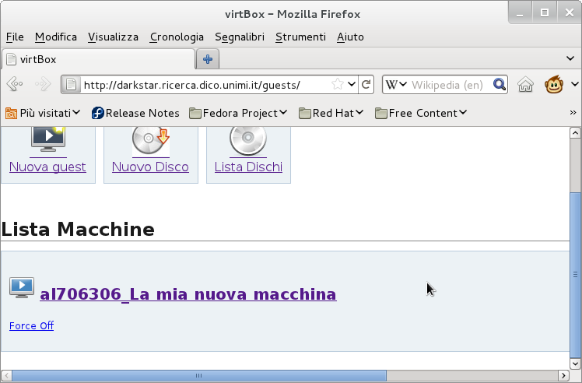

Slide 13
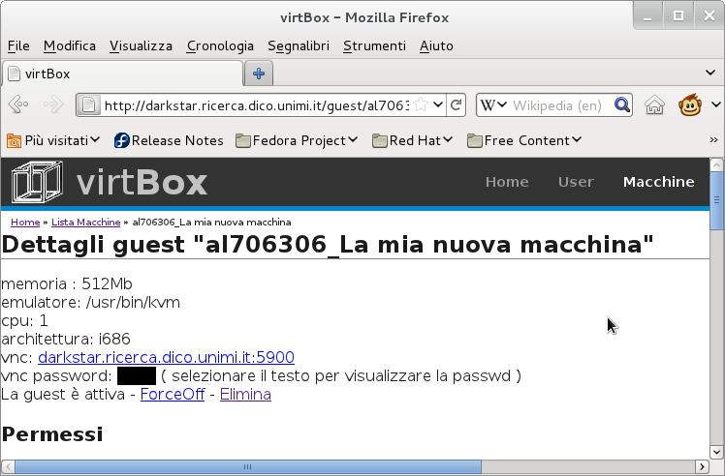

Slide 14
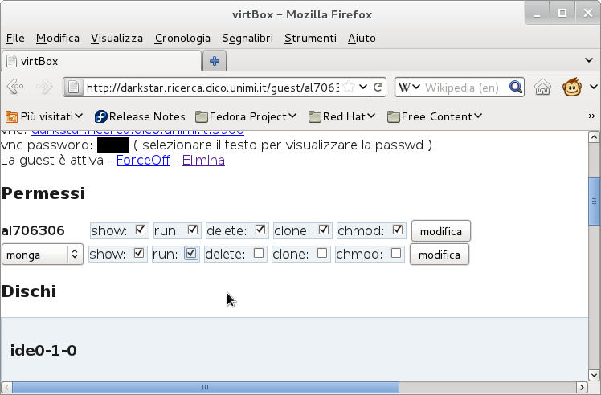

Slide 15
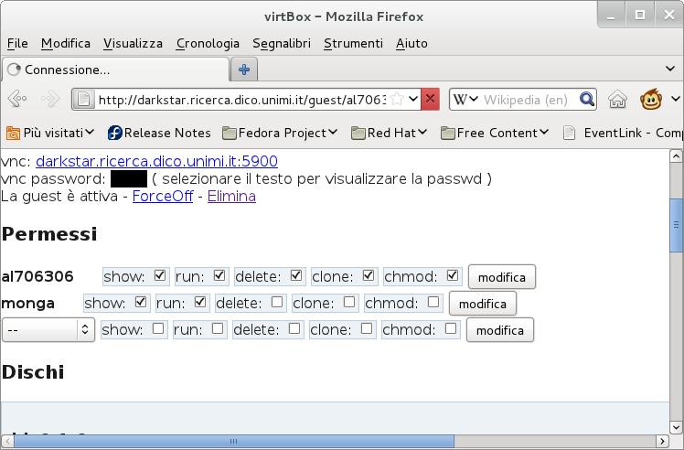

Slide 16
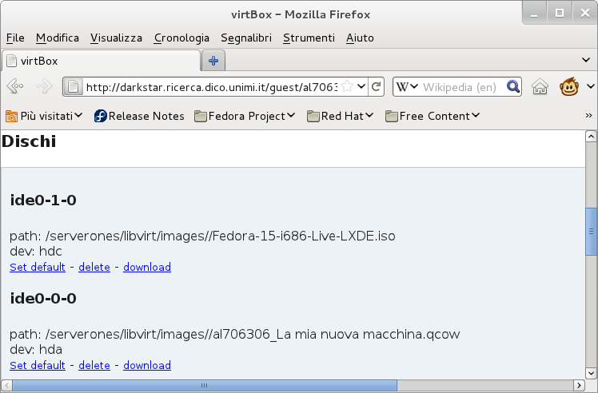

Slide 17
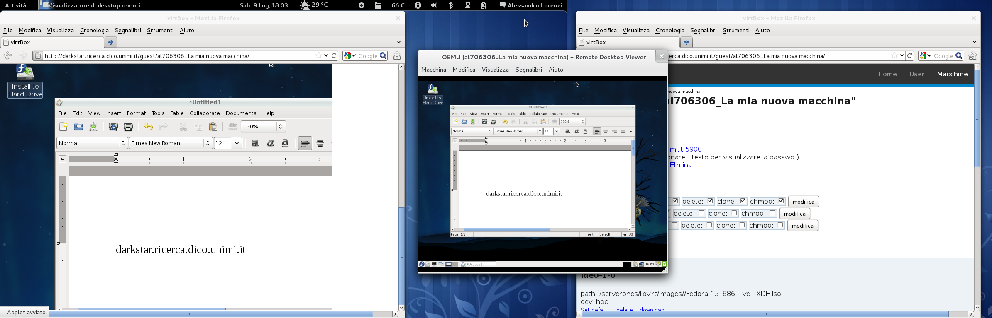

Slide 18
Domande?

Slide 19
Grazie per l'attenzione.

